Slide 1
数据结构与算法分析
1
胡启明：13814099304

Slide 2
1.5
编写一个递归方法，它返回数N的二进
制表示中1的个数。利用以下事实：如
果N是奇数，那么它等于N/2的二进制
表示中1的个数加1。

Slide 3
分析
分析：一个n位的二进制数中1的个数等于前n-1位中1的个数加上 最后一位中1的个数。例如：
count(1010) = count(101) + 0
count(101) = count(10) + 1
count(10) = count(1) + 0
count(1) = 1 //递归终止
易知：
1) 一个n位二进制数N的前n-1位组成的二进制数为N/2， 例如：101 = 1010/10，10 = 101/10，1 = 10/10；
2) 一个n位二进制正数N的最后一位中1的个数等于N%2。
所以：
count(N) = count(N/2) + N%2

Slide 4
代码
int count(int n) {
/* if(1 == n)
return 1; */ //遇到n==0将无限循环下去
if(0 == n) //*注
return 0;
else
return count(n/2) + n%2;
}
* 容易把(n==0)误写为(n=0)，而且编译器发现不了这个错误。
如果把(0==n)误写为(0=n)，编译器会报错。所以最好采用后一
种写法。

Slide 5
1.6
编写带有下列声明的例程
public void permute(String str);
private void permute(char [] str, int low, int high);
第一个例程是驱动程序，它调用第二个
例程并显示String str中字符的所有排
列。如果str是“abc”，那么输出的串则
是abc，acb，bac，bca，cab，和cba。
第二个例程使用递归。

Slide 6
分析
分析：1)如果A中只有一个元素A[1]，A的全排列为A[1];
2)如果A中有n(n>1)个元素A[1]…A[n]，A的全排列为:
A[1] + permute(A[2]…A[n])
……
A[i] + permute(A[2]…A[i-1],A[1],A[i+1]…A[n])
……
A[n] + permute(A[2]…A[n-1],A[1])
例：
abc
abc | bac | cba
abc acb | bac bca | cba cab

Slide 7
代码
void permute(char [] str, int low, int high){//low=0,high=str.length-1
if(low==high) {
System.out.println(str);
} else {
for(int i=low; i<=high; i++){
char temp;
temp = str[i]; str[i] = str[low]; str[low] = temp;
permute(str, low+1, high);
temp = str[i]; str[i] = str[low]; str[low] = temp;
}//end of for
}
}

Slide 8
补充题
已知A[n]为整型数组，试写出实现下列运算的递归算法。
1）求数组A中的最大整数。
2）求n个整数的平均值。

Slide 9
分析
1）求数组A中的最大整数。
分析：1)如果Ａ中只有一个元素A[1]，则最大值Max为A[1];
2)如果Ａ中有ｎ(n>1)个元素A[1]…A[n]，则最大值
Max为A[n]和A[1]…A[n-1]中最大值的较大者。
2）求n个整数的平均值。
分析：1)如果Ａ中只有一个元素A[1]，则平均值为A[1];
2)如果Ａ中有n(n>1)个元素A[1]…A[n]，则平均值为
(average(n-1)*(n-1)+A[n])/n。

Slide 10
代码
1）求数组A中的最大整数。
int max(int [] A, int n) {//n=A.length
if(1==n)
return A[0];
else {
int temp = max(A, n-1);
return (temp>A[n-1]) ? temp : A[n-1];
}
}
//总共有n次函数调用

Slide 11
代码
1）求数组A中的最大整数。 //另一种实现
int max(int [] A, int low, int high) {//low=0, high=A.length
if(low==high)
return A[low];
else {
int x = max(A, low, (low+high)/2);
int y = max(A, (low+high)/2+1, high);
return (x>y) ? x : y;
}
}
//总共有2n-1次函数调用

Slide 12
代码
2）求n个整数的平均值。
double average(int[] A, int n) {//n=A.length
if(1 == n)
return (double)A[0];
else
return (double)(average(A, n-1)*(n-1) + a[n-1]) / n;
}

Slide 13
4
Write a recursive method that calculates and returns the length of a linked list
递归求解链表的长度

Slide 14
代码
public class Length{
public static int length = 0;
public static int GetLength(Iterator it){
if(!it.hasNext())
return 0;
else{
it.next();//遍历
return 1+GetLength(it);
}
}

Slide 15
5
Check recursively if the following objects are palindroms
a word
a sentence(ignoring blanks,lower-and uppercase differences,and punctuation marks so that” Madam, I’m Adam”is accepted as a palindrome)

Slide 16
分析
第一步：将字符串转化为字符数组。因为字符数组取数比较方便。
第二步：把字符数组中的字母部分取出来储存到另一个数组里。
第三步：比较首尾第一个字母是否一样，如果一样再递归比较次首位。
if(array[index]==array[length-index-1]){
check(array,index+1);
}

Slide 17
代码
public class Palindromes {
static char[] charArray;
private static char[] clear(char[] charArray){
String array=“”;
for(int i=0;i<charArray.length;i++){
char c = charArray[i];
if(c>=‘a’&&c<=‘z’){
array+=c;
}else if(c>=‘A’&&c<=‘Z’){
array+=(char)(c+’a’-’A’);
}
}
return array.toCharArray();
}

Slide 18
代码
Privat static void check(char[] array,int index){
int length = array.length;
if(array.length==0){
System.out.println(“error!”);
}
if(array.length==index+1){
System.out.println(“this is a palindromes.”);
}
if(index<=length-1){
if(array[index] == array[length-index-1]){
check(array,index+1);
}
else{
System.out.println(“this is not a palindromes.”);
}
}
}

Slide 19
代码
public static void main(String[] args){
String ss = null;
ss = “Madam,I’m Adam”;
charArray = ss.toCharArray();
charArray = clear(charArray);
check(charArray,0);
}
}

Slide 20
2.8
求下面函数的复杂度，这个函数是用来在一个未排序的整数数组中查找第k个整数的。
Int selectkth(int a[], int k, int n0){
int i, j, mini, tmp;
for(i = 0;i<k; i++){
mini = i;
for(j = i +1; j<n; j++)
if(a[j]<a[mini])
mini = j;
tmp = a[i];
a[i] = a[mini];
a[mini] = tmp;}
return a[k-1];}

Slide 21
2.8
F(n) = 1 + k + k + k + 2*(n-1+……n-k-1)+3k
= 1 + 2k -2k²+4kn
= O(nk)

Slide 22
2.10c
Find the compatational complexity of the following four loops:
c.For (cnt3=0;i=1;i<=n;i%2){
for(j=1;j<=n;j++){
cnt3++;
}
}
F(n)=2+(log₂n+1)(1+(1+n))=2nlog₂n+2log₂n+2n+2
=O(nlog₂n)

Slide 23
2.10d
for(cnt4=0,i=0;i<=n;i*=2){
for(j=1;j<=i;j++){
cnt4++;
}
}
F(n)=2+2[log₂n]+2*(1+2+……+2log₂n)
=2+2[log₂n]+2^{(log2n)}
=O(n)

Slide 24
2.7
对于下列程序片段，给出运行时间分析（使用大O）
1)
sum=0;
for(i=0; i<n; i++)
for(j=0; j<i*i; j++)
for(k=0; k<j; k++)
sum++;

Slide 25
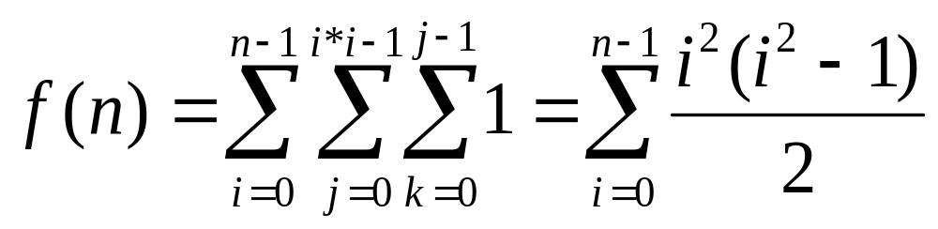
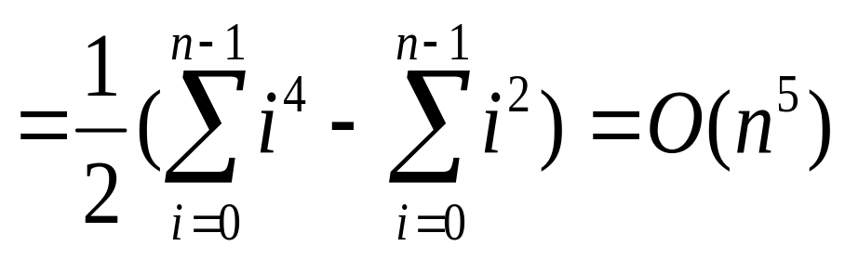

Slide 26
2.7
对于下列程序片段，给出运行时间分析（使用大O）
2)
sum=0;
for(i=0; i<n; i++)
for(j=0; j<i*i; j++)
if(j%i==0) //注意
for(k=0; k<j; k++)
sum++;

Slide 27
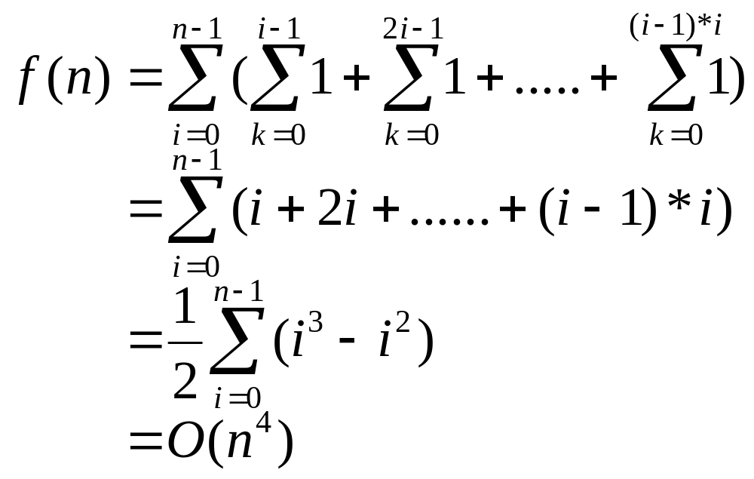

Slide 28
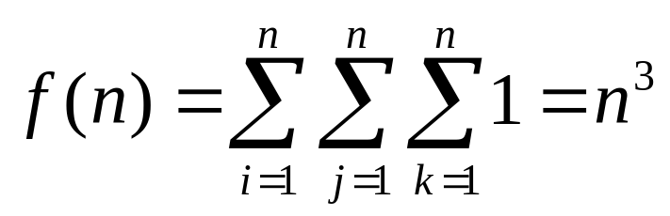
补充题
设n为正整数，分析下列各程序段中加下划线的语句的执行次数。
1）
for (int i = 1; i <= n; i++)
for (int j = 1; j<=n; j++){
c[i][j] = 0.0;
for ( int k = 1; k <= n; k++)
c[i][j] = c[i][j]+a[i][k]*b[k][j];
}

Slide 29
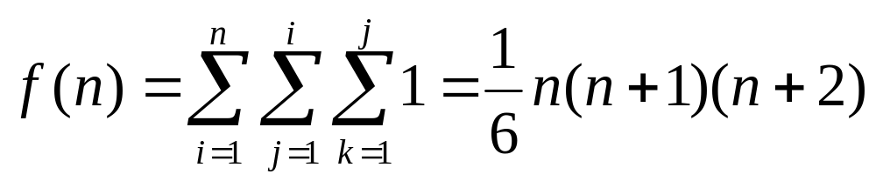
补充题2
设n为正整数，分析下列各程序段中加下划线的语句的执行次数。
2）
x = 0; y = 0;
for (int i = 1; i <= n; i++)
for (int j = 1; j <= i; j++)
for (int k = 1; k <= j; k++)
x = x+y;

Slide 30
补充题3
设n为正整数，分析下列各程序段中加下划线的语句的执行次数。
3）
int x=91; int y=100; /*int a=0; int b=0; int c=0;*/
while(y>0) {
if(x>100) { x -= 10; y- -; /*a++;*/ } //(1)
else { x++; /*b++;*/ } //(2)
/*c++;*/
}
显然当y- - 执行100次以后while循环结束，所以(1)执行了100次。容易看出x++每执行10次，(1)才执行一次，所以x++总执行了10*100次。所以while循环总共执行次数为(1)的执行次数加上(2)的执行次数，即：100+1000=1100次。

